Slide 1
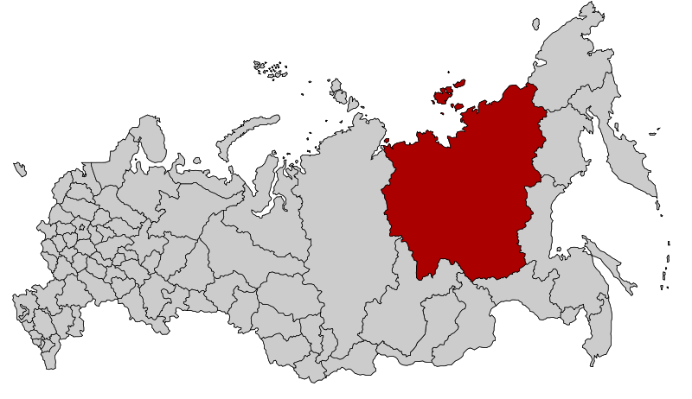
Якутия! Она почти бесконечна,
Живая частица ушедших времен,
Той жизни суровой, неспешной и вечной
Великих народов и малых племен.

Slide 2
Эмблемой Государственного герба
Республики Саха (Якутия) является
древний всадник со знаменем.
Это изображение восходит к предкам
саха — курыканам с их издавна
известным коневодческим занятием.
Знамя у них символизировало
единение племени и его могущество,
власть и начало государственности.
Ромбовидный орнамент, украшающий обрамление, присущ всем северным народам.
Орнамент напоминает кристаллики ограненного алмаза.
Количество орнаментальных фигур — семь, что соответствует числу издавна спаянных единством своих судеб семи народов: саха, русских, эвенков, эвенов, чукчей, долганов, юкагиров.

Slide 3
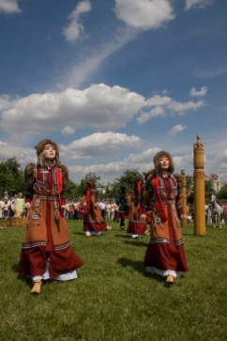
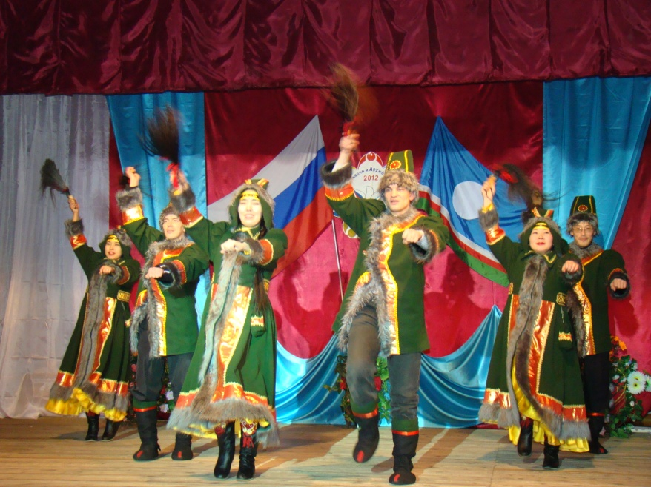
ЯКУТЫ
Якуты (среди местного населения распространено произношение — якуты́, самоназвание — саха́) — тюркский народ, коренное население Якутии. Якутский язык принадлежит к тюркской группе языков.

Slide 4
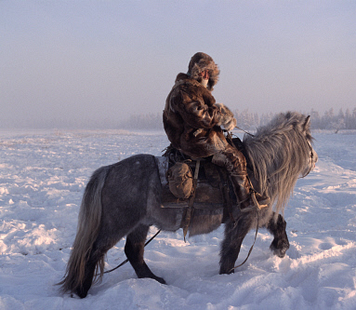
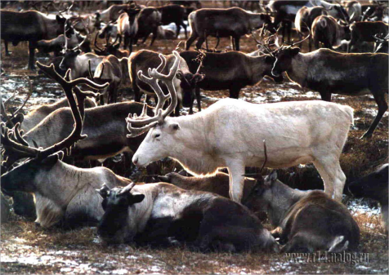
Для народа саха олень и лошадь — это и транспорт, и помощники в работе, и вкусная пища, и теплый мех. С древних времен саха обожествляют и прославляют их.

Slide 5
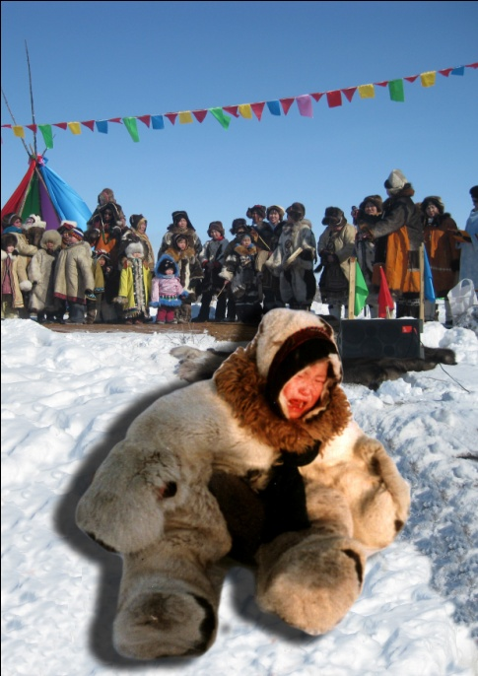
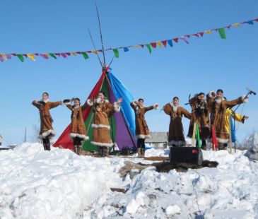
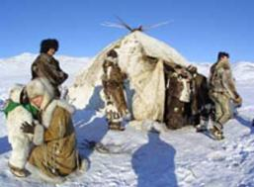
ЧУКЧИ
Название народа – чукча, принятое в административных документах XIX — XX вв., происходит от самоназвания тундровых чукчей научу, чавча-выт — «богатый оленями». Береговые чукчи называли себя анк'алъыт — «морской народ».

Slide 6
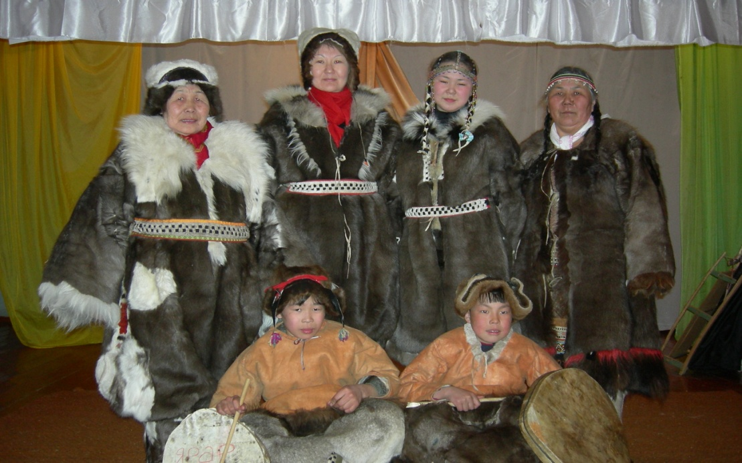
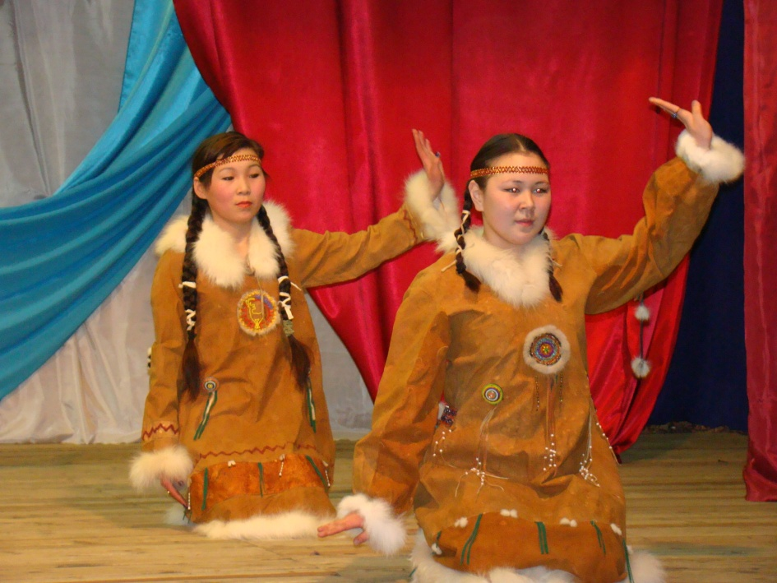
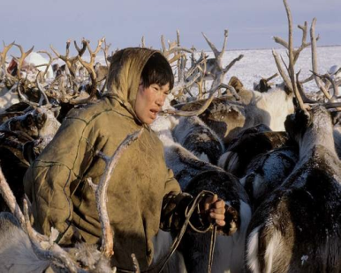

Slide 7
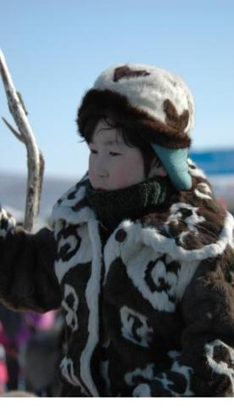
ЭВЕНЫ
Эве́ны (эвенск. эвен, устар. ламуты; муж. род — эвен, жен. род — эвенка) — сибирский тунгусо-маньчжурский народ, родственный эвенкам.
Общая численность — около 20 тысяч человек. Проживают преимущественно на востоке РФ. По данным переписи 2002 года в Республике Саха (Якутия) проживало 11 657 эвенов, в Магаданской области — 2527, в Камчатской области — 1779 (из них в Корякском автономном округе — 751), в Чукотском автономном округе — 1407, в Хабаровском крае — 1272.

Slide 8
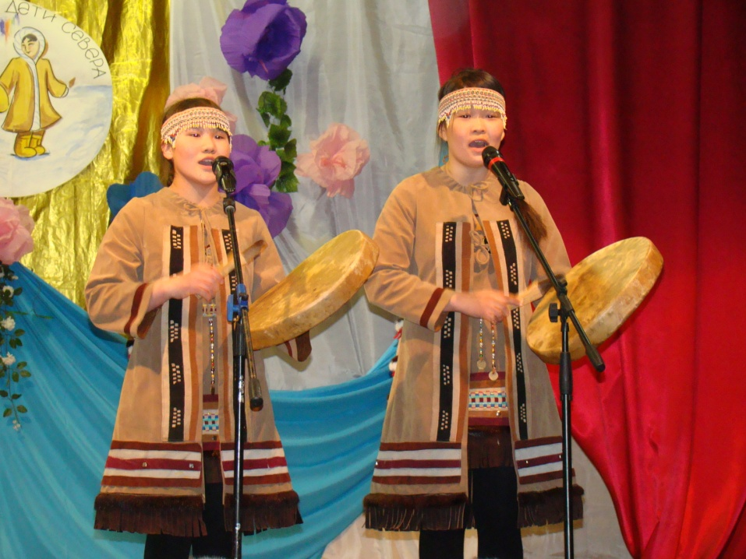
В хозяйственной деятельности эвенов сочетались кочевое оленеводство, охота на мясного и пушного зверя, рыболовство. У народов, в большей степени сохранивших традиционное хозяйство, особенно оленеводство, больше сохраняется национальная культура и, как правило, родной язык.

Slide 9
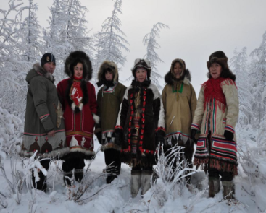
Юкаги́ры
Юкаги́ры (самоназвание деткиль, одул, ваду, алаи) — восточно-сибирский народ. Относятся к древнейшему (аборигенному) населению северо-восточной Сибири.
Происхождение именования «юкагир» точно не установлено, возможно, было дано этому народу русскими, вероятно, через посредство эвенков (тунгусов) и в XX веке закрепилось как официальное наименование.

Slide 10
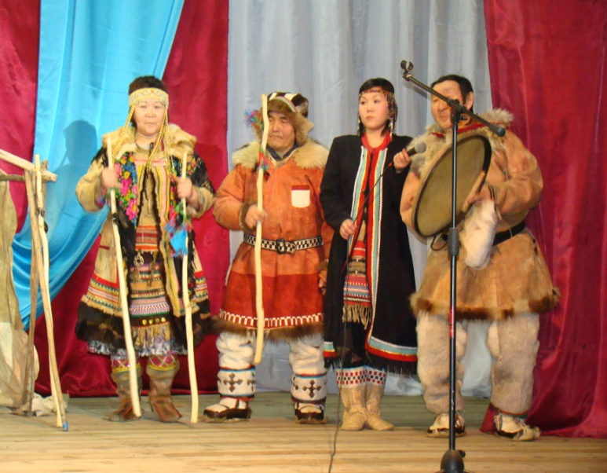
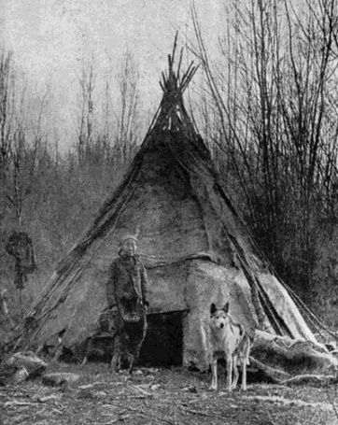
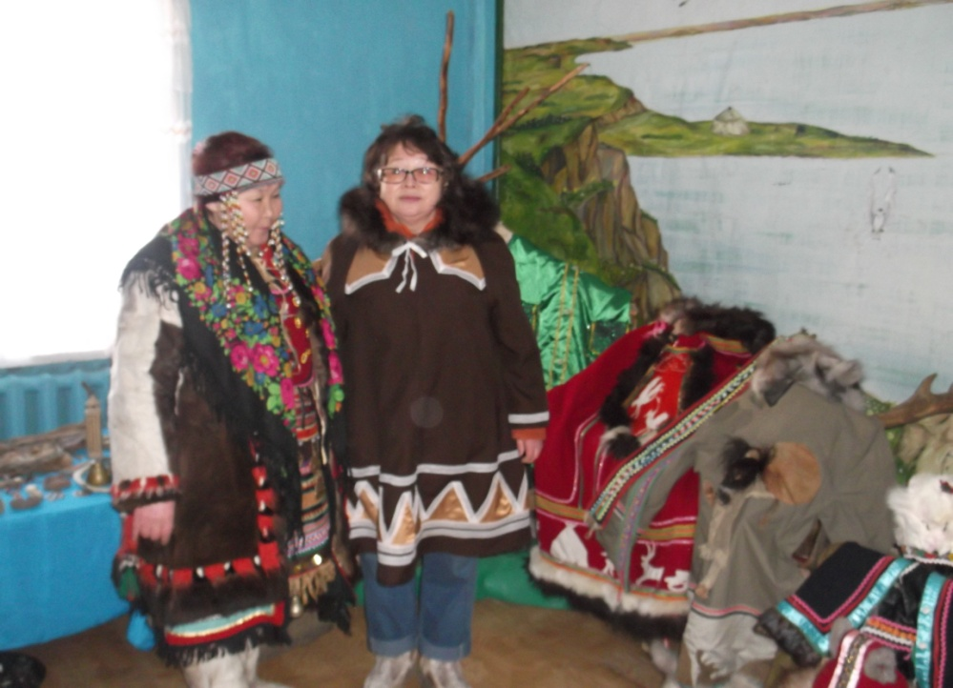
Традиционные занятия — рыболовство (с помощью невода), охота на диких оленей, ездовое собаководство.

Slide 11
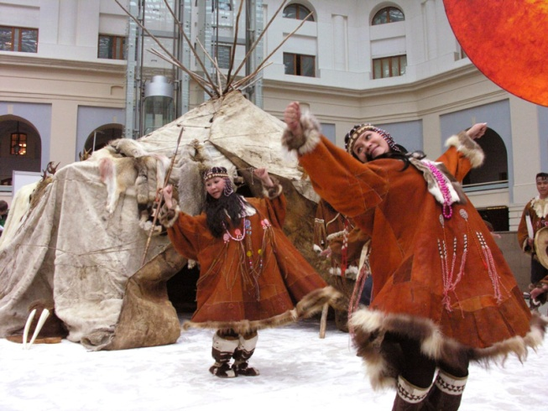
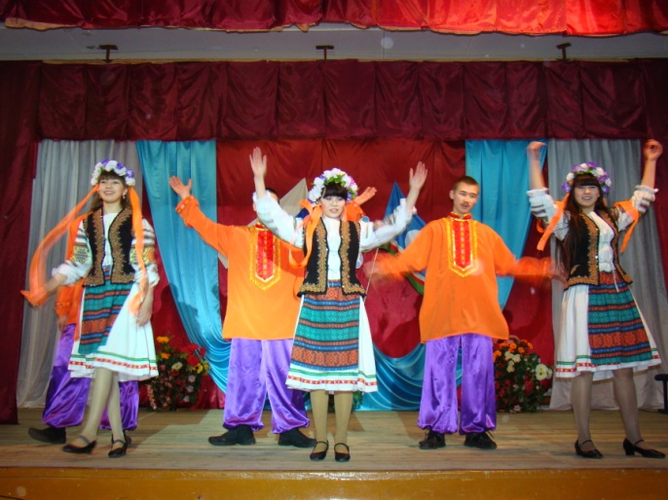
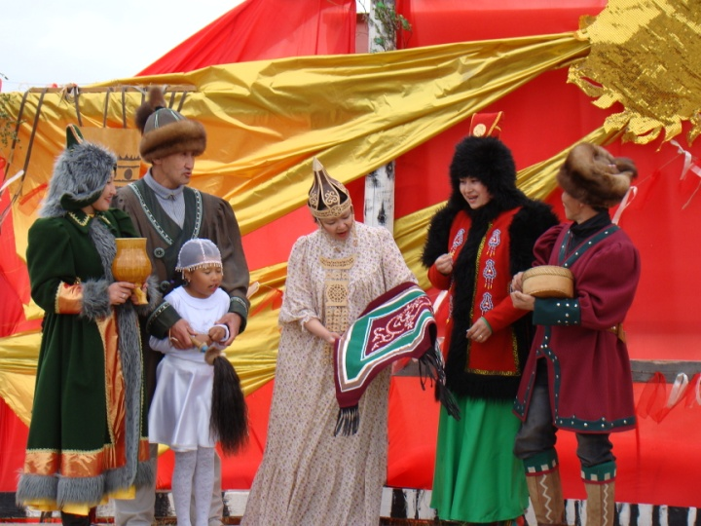
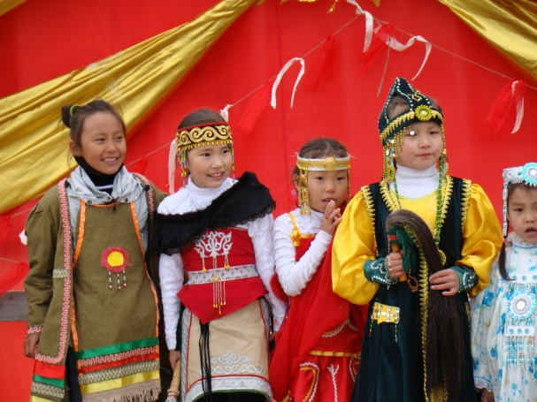
Здесь плечо к плечу с коренным населением: якутами, эвенами, эвенками, юкагирами - живут и работают представители более ста национальностей нашей необъятной страны.

Slide 12
Спасибо за
Внимание!!!

